Slide 1


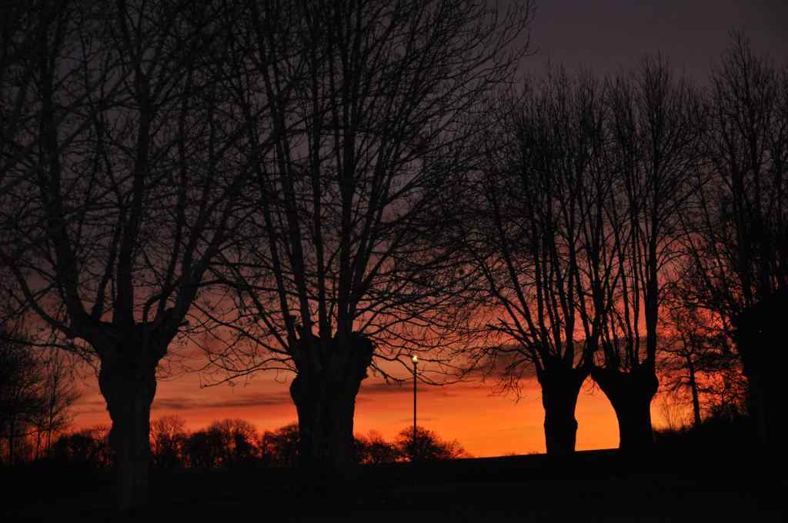
Värde och skötsel av skyddsvärda träd
En utbildningsdag framtagen av VETree projektet
Biskops Arnö, Sverige
Foto: Vikki Bengtsson

Slide 2
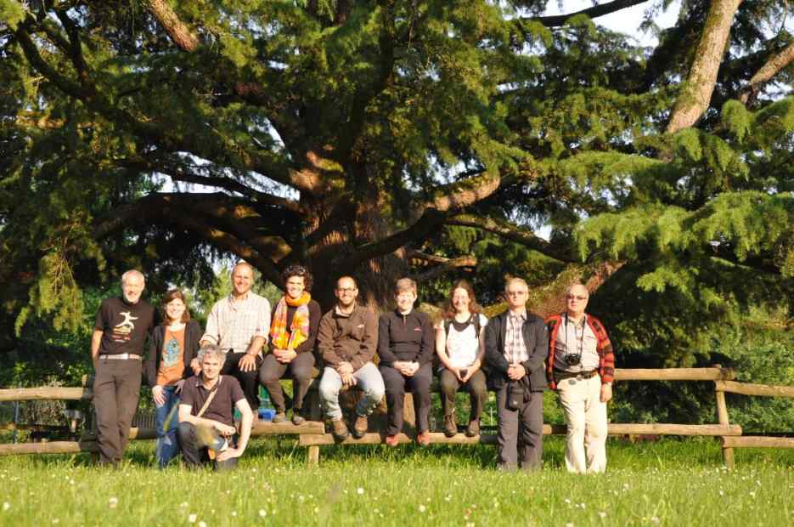
VETree projektet
Bertiz, Spanien
Foto: Ola Bengtsson
Notes:
VETree projektet finansierades till 75 % av EUs Leonardo da Vinci Fond. Denna kurs utvecklades inom projektet och finns tillgänglig på 6 olika språk. Projektets målsättning var att ta fram högkvalitativt utbildningsmaterial som kan användas i alla EU-länder inblandade i projektet.

Slide 3
Introduktion
Introduktion och definitioner av skyddsvärda träd
Kaffepaus
Fältbesök
Lunch
Skötsel av skyddsvärda träd
Dagens upplägg
Bekvämlighet
Hälsa och säkerhet
Frågor?

Slide 4
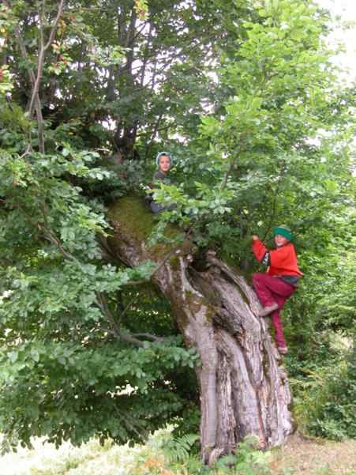
Presentation
Vem är jag?
Vem är du?
Förväntningar?
Foto: Helen Read, Rumänien
Notes:
Vem är vi + vem är ni och vilka är era förväntningar?

Slide 5
Målsättningar
Beskriva och känna igen ett träd som är av betydelse på grund av sina biologiska eller kulturhistoriska värden
Förklara varför träd kan bli så gamla
Beskriva hur och var rötter växer och varför de är viktiga
Genomföra en enkel inventering av skyddsvärda träd i fält
Bedöma var skötselinsatser är relevanta för skyddsvärda träd eller omgivande miljö
Notes:
Dessa är målsättningarna för dagen
Vid dagens slut ska ni kunna …..

Slide 6
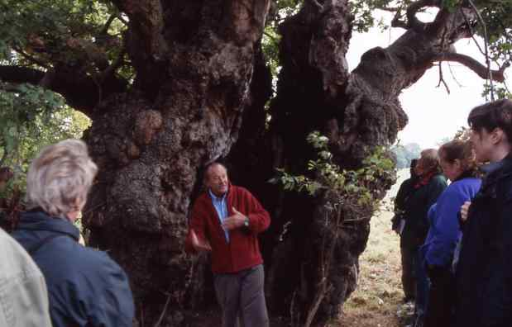
Gamla träd är något som förbinder oss med varandra och med vårt förflutna
Windsor Great Park, England
Foto: Vikki Bengtsson
Notes:
Beskriv det faktum att skyddsvärda och åldriga träd är viktiga ur ett kulturhistoriskt perspektiv. De har “sett” en hel del under sin levnad!!

Slide 7
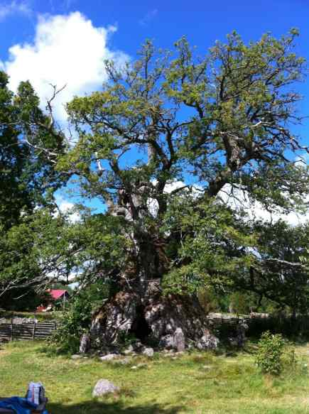
Definition av ett skyddsvärt träd
Kvilleken, Sverige
Vad är ett skyddsvärt träd?
Hur kan man känna igen dem?
Ålder, storlek, trädslag och tillstånd
Foto: Vikki Bengtsson

Slide 8
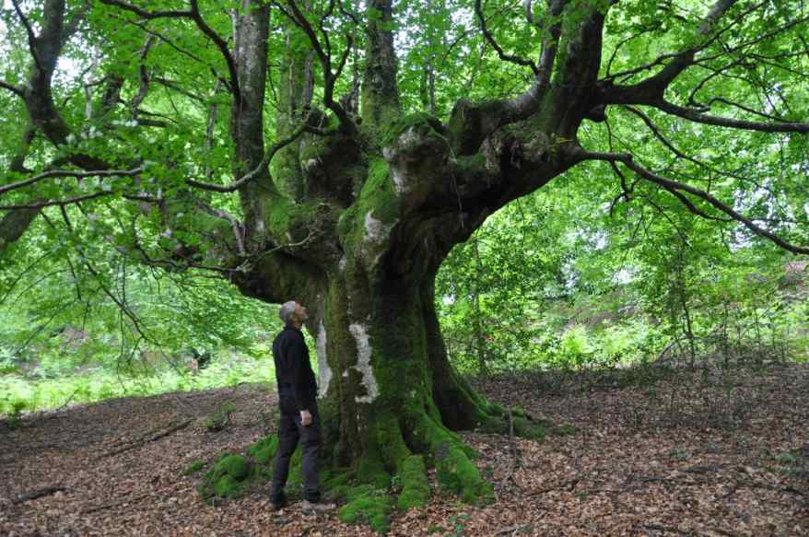
Övning 1: Gör en lista över karaktärer kopplade till ett skyddsvärt träd
Foto: Helen Read, Urkiola, Spanien
Notes:
Kursledaren hjälper här deltagarna att göra en lista på whiteboardtavla/blädderblock eller liknande.
Använd denna och nästa bild till att stimulera framtagande av idéer.

Slide 9
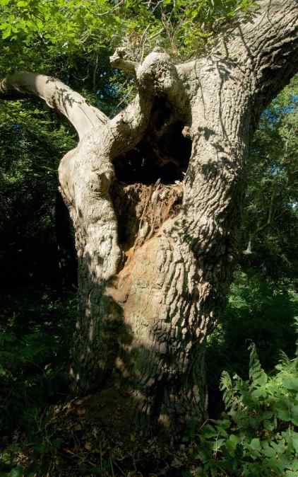
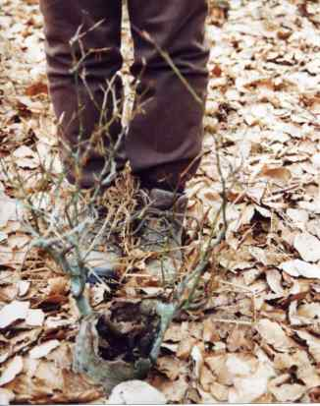
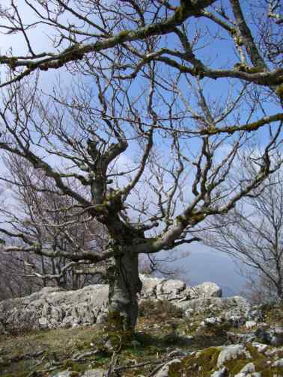
Några bilder som kan vara till hjälp
Foto: Vikki Bengtsson, Fontainebleau, Frankrike
Foto: Brian Cleckner, Ashtead Common, England
Foto: Helen Read, Spanien
Notes:
Använd denna bild till att stimulera framtagandet av idéer kring karaktärer kopplade till skyddsvärda träd.
Ytterligare bilder kan också delas ut under kursen så att deltagarna kan studera dem mer ingående.

Slide 10
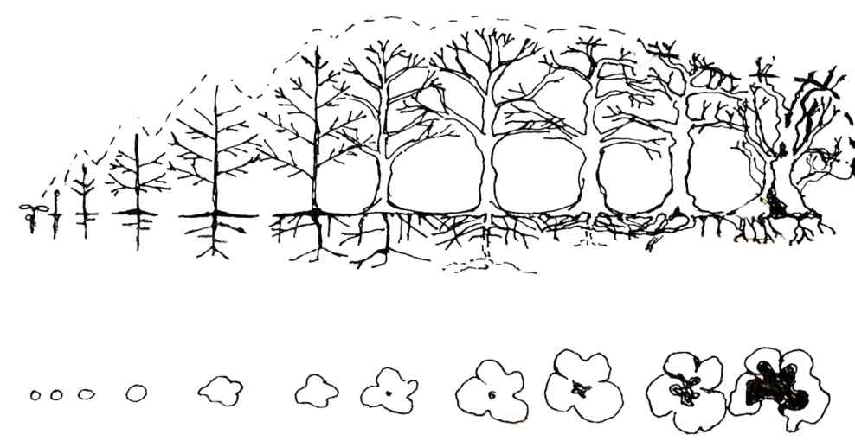
Varför kan träd bli så gamla?
Illustration av Neville Fay (2002) efter Raimbault (1995) och Lonsdale, (1999)
Notes:
Nu när vi har en lista över karaktärer kopplade till skyddsvärda träd, hur hänger då dessa samman med åldrandeprocessen och trädets livslängd….?
Använd diagrammet för att förklara hur trädets ovanjordiska delar växer, vad som händer med rötterna och också hålbildning I stammen.
Lägg tonvikt på de senare stadierna och förklara varför ett träd “växer nedåt”.
Den huvudsakliga poängen som bör nämnas här är att träd, till skillnad från de flesta djur, potentiellt har en obegränsad tillväxt. Trädets förmåga till celldelning och till att bilda nya kvistar, rötter eller ny ved är inte åldersbegränsad.

Slide 11
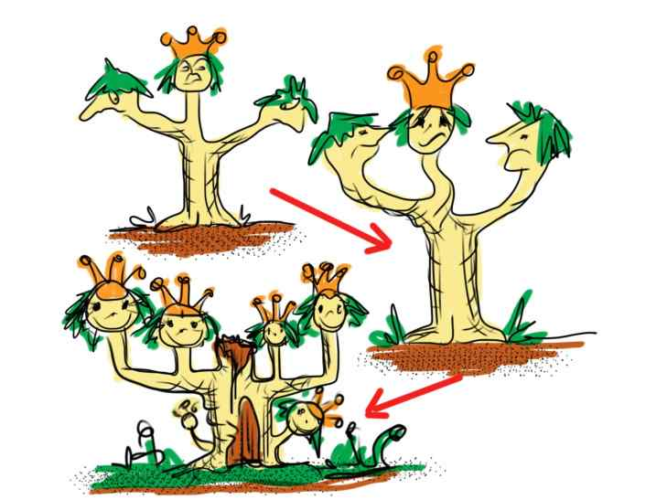
Förlust av apikal dominans
Illustration: Claus Mattheck
Notes:
Beskriv hur förlust av apikal dominans är en del av åldrandeprocessen.

Slide 12
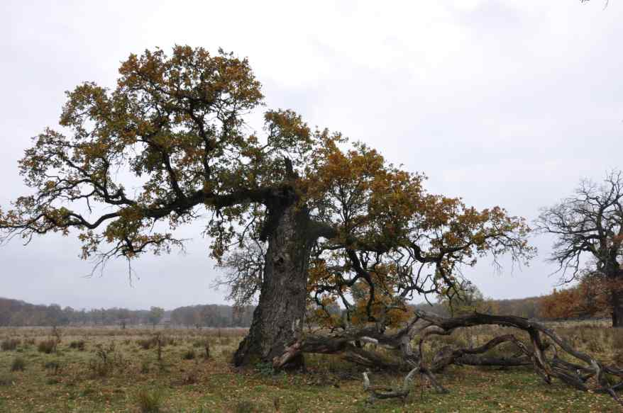
Kungen har tappat huvudet
Foto: Vikki Bengtsson, Rumänien
Notes:
Övning där deltagarna deltar i ”trädyoga” för att illustrera hur hålbildning i stammen och stammens form – båda associerade till ålder – kan ge trädet möjlighet att anpassa sin form och därmed öka sin möjlighet att förbli stående under längre tid.

Slide 13
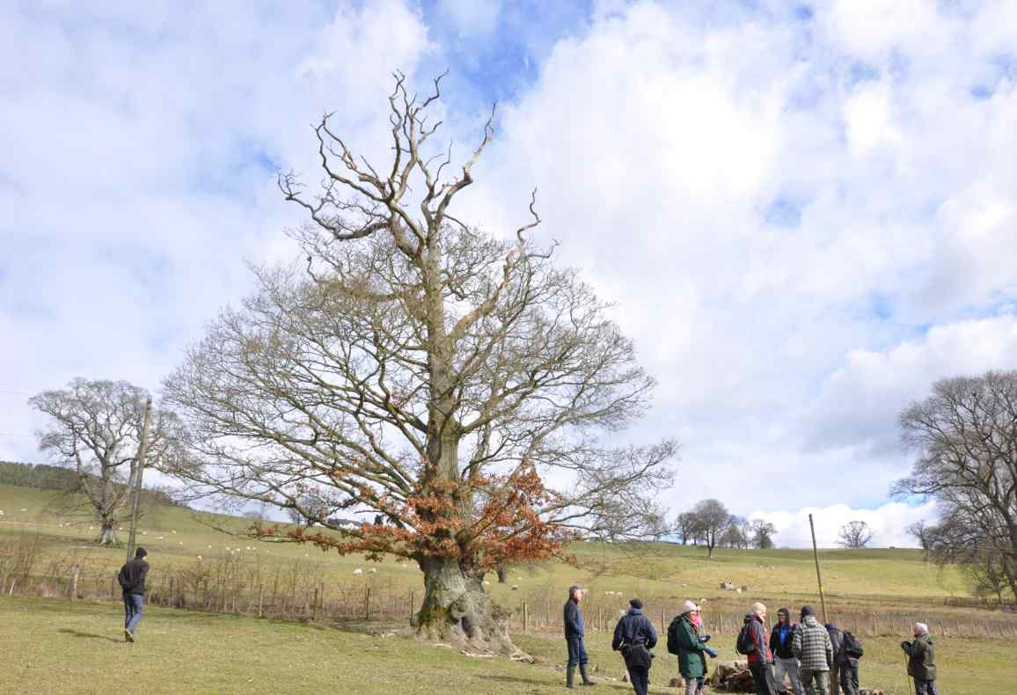
Foto: Vikki Bengtsson, Bodfach Park, Wales
Notes:
På det här trädet syns tydligt att en lägre krona håller på att utvecklas och att de övre grenarna dör av. Den återstående, lägre kronan är mycket livskraftig.

Slide 14
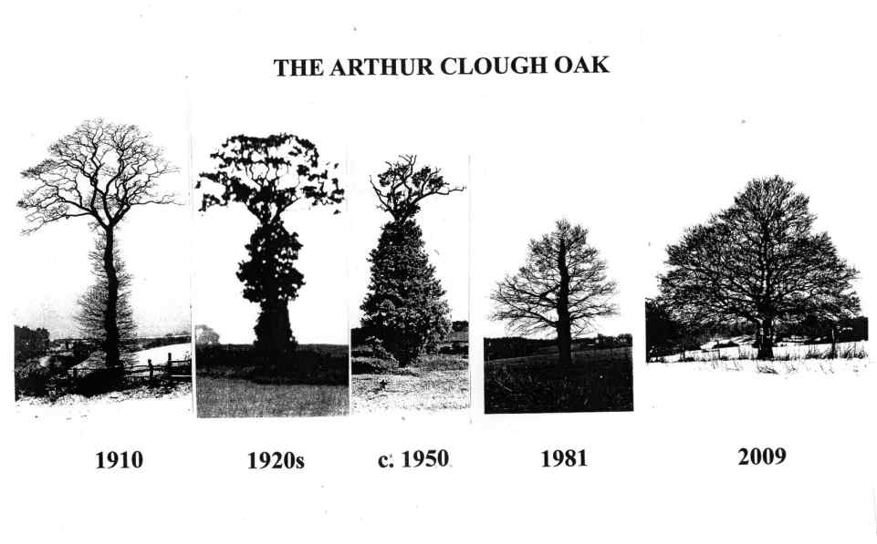
Träd över tiden?
Foton sammanställda av Philip Stewart, Oxfordshire, England
Notes:
Förklara att ett träd, så som vi ser det idag, kan ha sett radikalt annorlunda ut tidigare.
Vem skulle kunna tro att den här eken 2009 var kraftigt stamkvistad 1910.

Slide 15
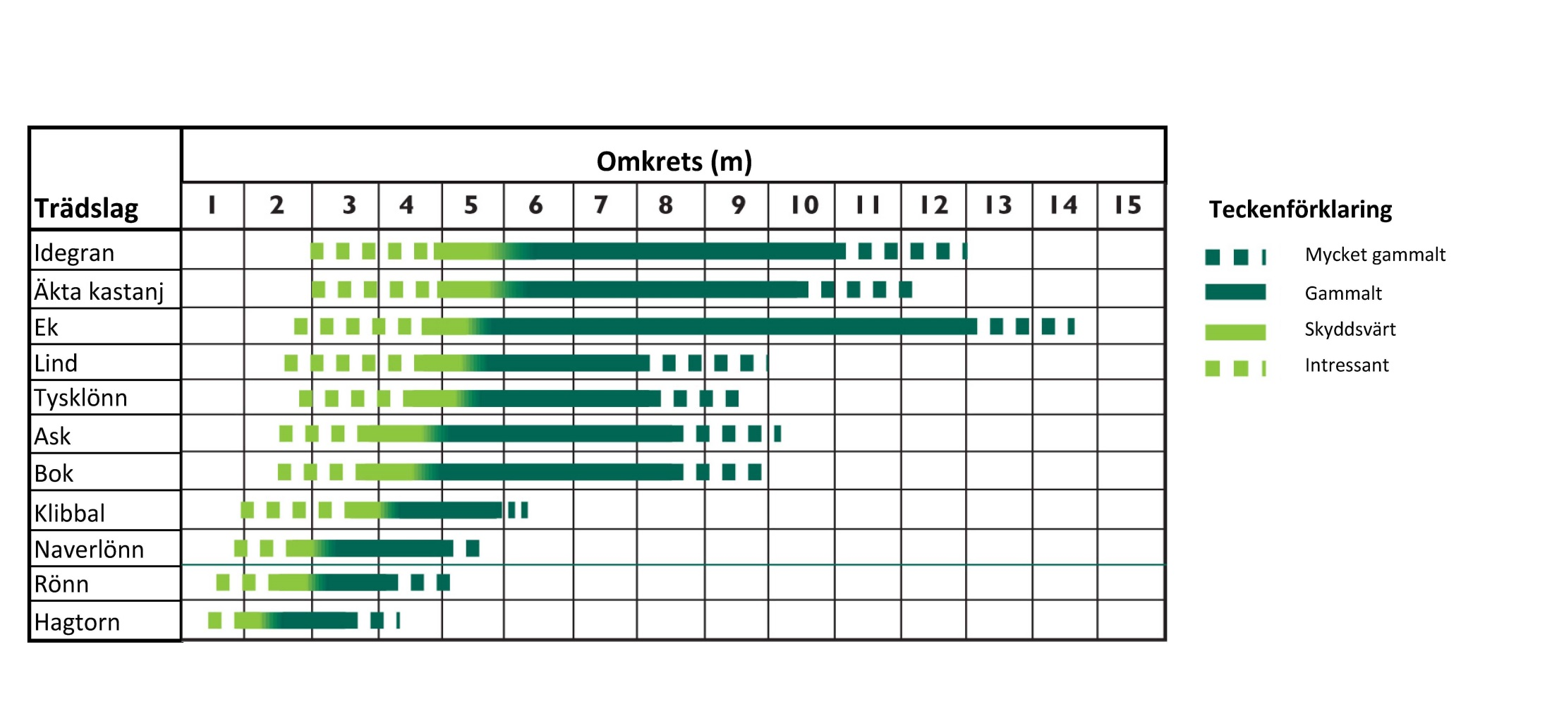
Hur olika trädslag kan variera i omkrets: utdelat material
Notes:
Använd det här diagrammet för att förklara att olika trädslag når olika grovlek i olika stadier av sitt liv. Notera att diagrammet anger ungefärliga värden och avser brittiska förhållanden. Kursdeltagarna får detta som utdelat referensmaterial.
För skyddsvärda träd är sambandet med grovlek inte nödvändigtvis lika starkt som för gamla träd.

Slide 16
Skyddsvärda träd och biologisk mångfald
Varför är skyddsvärda träd viktiga för biologisk mångfald?
Svamp och dess fundamentala roll
Exempel på mångfald associerad med skyddsvärda träd
Mångfaldens betydelse/status
Olika arters habitatkrav (och vad vi kan göra för att hjälpa till)
Notes:
Vi går vidare och behandlar nu de skyddsvärda trädens värde för biologisk mångfald…..
Syftet med den här korta presentationen, som särskilt tar upp värden knutna till mångfald är…..

Slide 17
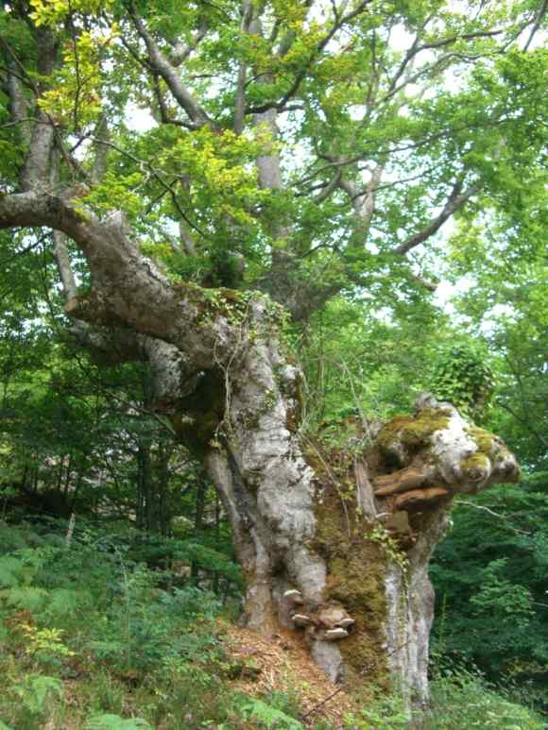
Skyddsvärda träd är levande ekosystem
Foto: Helen Read, Spanien
Notes:
Alla delar av trädet nyttjas av olika arter; blad, grenar, rötter, håligheter, bark, knoppar, frukter …………..!
Och tillika alla kraktärerna typiska för ett skyddsvärt träd: svamparnas fruktkroppar, vattenfyllda håligheter etc.

Slide 18
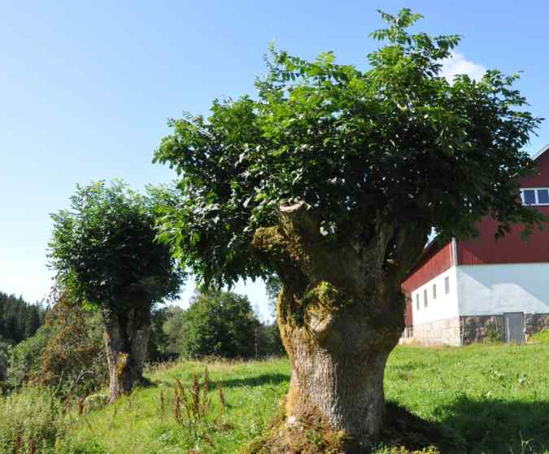
Trädets form/histoia är viktigt
Har vuxit öppet
Hamlade träd
Skadade träd
Ålder
Håligheter
Kulturlandskapet
Foto: Vikki Bengtsson, hamlad ask, Sverige
Notes:
Träd som vuxit öppet – horisontella grenar kan vara intressanta, exempelvis för lavar
Hamlade träd – får en intressant form och har ofta lämpliga dödvedsmiljöer – de kan också leva längre än ohamlade träd
Skadade och gamla träd – goda möjligheter för olika rötprocesser.
Håligheter används av en lång rad arter
Kulturlandskapet är viktigt (inte enbart träd i områden som lämnas till fri utveckling)

Slide 19
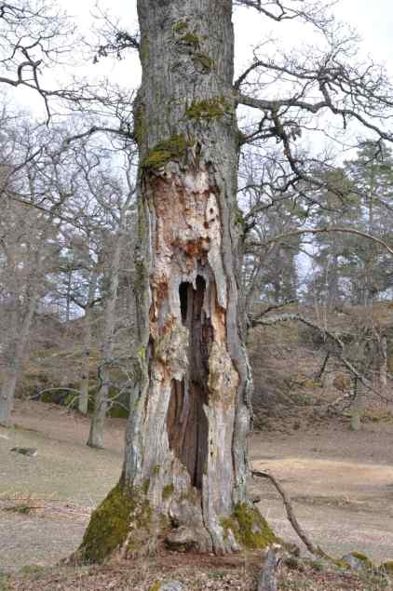
Rötprocessen och svamp
Röta = nedbrytning
Återvinning av näringsämnen
Naturlig process
Komplex process
  svamp, mikroorganismer och evertebrater
Ved = energikälla
Förändrad ved
Foto: Vikki Bengtsson, Gripsholm, Sverige
Notes:
Röta/nedbrytning frisätter näringsämnen och gör dem tillgängliga för återvinning
Genomförs av vednedbrytande artsamhällen
Ved är en energikälla för de organismer som kan bryta ner och använda den
Rötprocessen förändrar vedeb till något som andra organismer sedan kan använda.

Slide 20
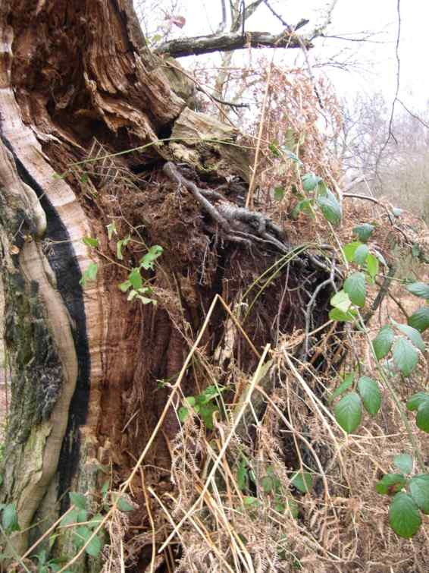
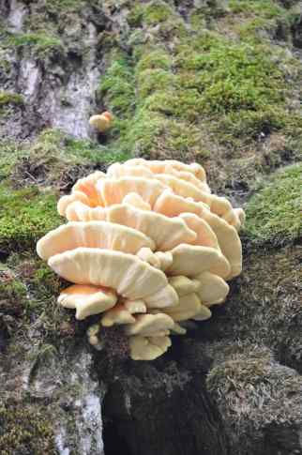
Åter-vinning!
Foto: Vikki Bengtsson,
Svavelticka
Foto: Vikki Bengtsson, Ashtead Common, England
Notes:
Luftrötter inuti en ihålig trädstam som bara exponeras den dag trädet bryts upp och faller sönder. Dessa rötter kan senare utgöra viktiga strukturella delar för trädet.
Svavelticka, Laetiporus sulphureus, är en av de betydelsefulla nedbrytarna av kärnved hos ek – en viktig återvinnare.

Slide 21
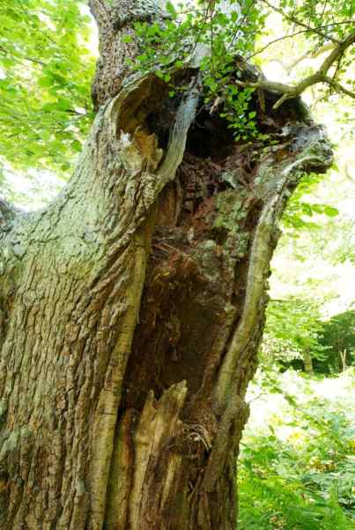
All röta är inte likadan
Olika svampar, olika träd, olika förhållanden
Brunröta
  cellulosa först, ligninet intakt
Vitröta
  Bryter företrädesvis ned lignin
      eller
  Lignin och cellulosa bryts ner samtidigt
Foto: Brian Cleckner, England
Notes:
Olika kombinationer skapar olika typer av röta – brun eller vit, torr eller våt, mjuk eller fast etc.
När det gäller brunröta bryts ofta cellulosan ner vid ett tidigt stadium medan ligninet till stor del är intakt, även om svampen kan orsaka en viss förändring av ligninet för att bättre kunna komma åt cellulosan. Det är den ligningrika restprodukten som skapar miljöer för många andra organismer. Dessa kan till slut orsaka hålbildningar som annars inte skulle ha kunnat åstadkommas av den brunrötande svampen på egen hand.
Det finns ett brett spektrum av vit-rötare, varav några bryter ned lignin och cellulosa ungefär med SAMMA hastighet. Dessa kallas ibland “simultanrötare” och de gör veden nästan lika bräcklig som en brunrötare. I andra ändan av spektrat lämnas cellulosan till stor del intakt fram till de senare nedbrytningsstadierna, vilket ger en böjlig ved.

Slide 22
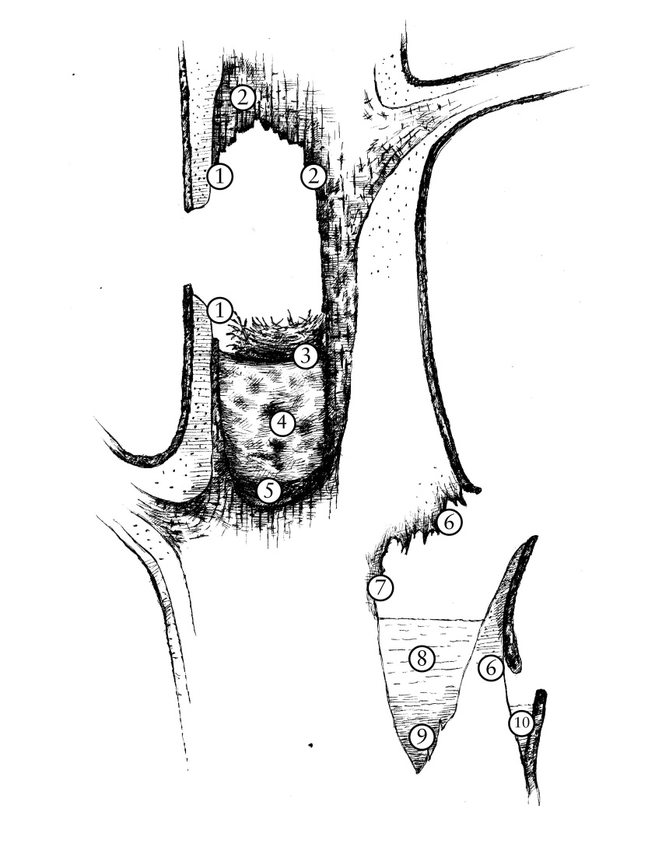
Varför är röta viktigt?
Olika typer och stadier av röta attraherar olika typer av arter
Succession av arter
Konkurrens mellan arter
Väldigt många arter
Illustration av Per Axell after Stokland et al. (2012)
Notes:
Olika typer av röta används av olika typer av organismer. På bilden kan man exempelvis se hur ett enda hål kan tillhandahålla en rad olika mikrohabitat som kan användas av olika evertebrater. I takt med att rötan utvecklas kan olika arter utnyttja den vilket leder till en succession av in- och utflyttning.
Varje bokstav eller siffra markerar ett mikrohabitat för en ny art vilket ger en indikation på rikedomen av nischer.

Slide 23
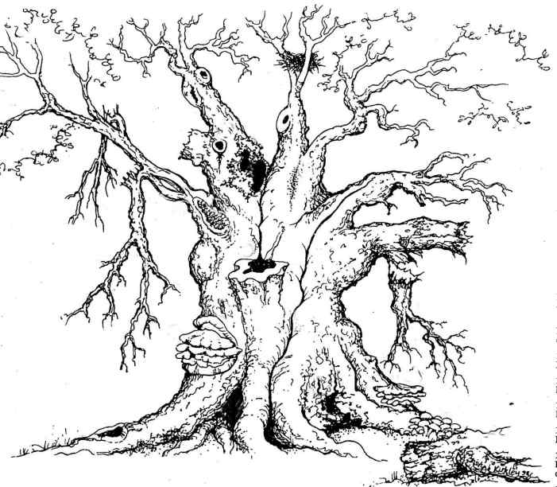
Övning 2: Att känna igen habitat
Illustration: Neville Fay
Notes:
Dela upp deltagarna i mindre grupper och titta på utdelat material. Peka ut och numrera strukturer som utgör viktiga habitat.
Om grupperna har proplem kan följande bild användas där strukturerna redan har numrerats – förhoppningsvis ska dock inte detta behövas.

Slide 24
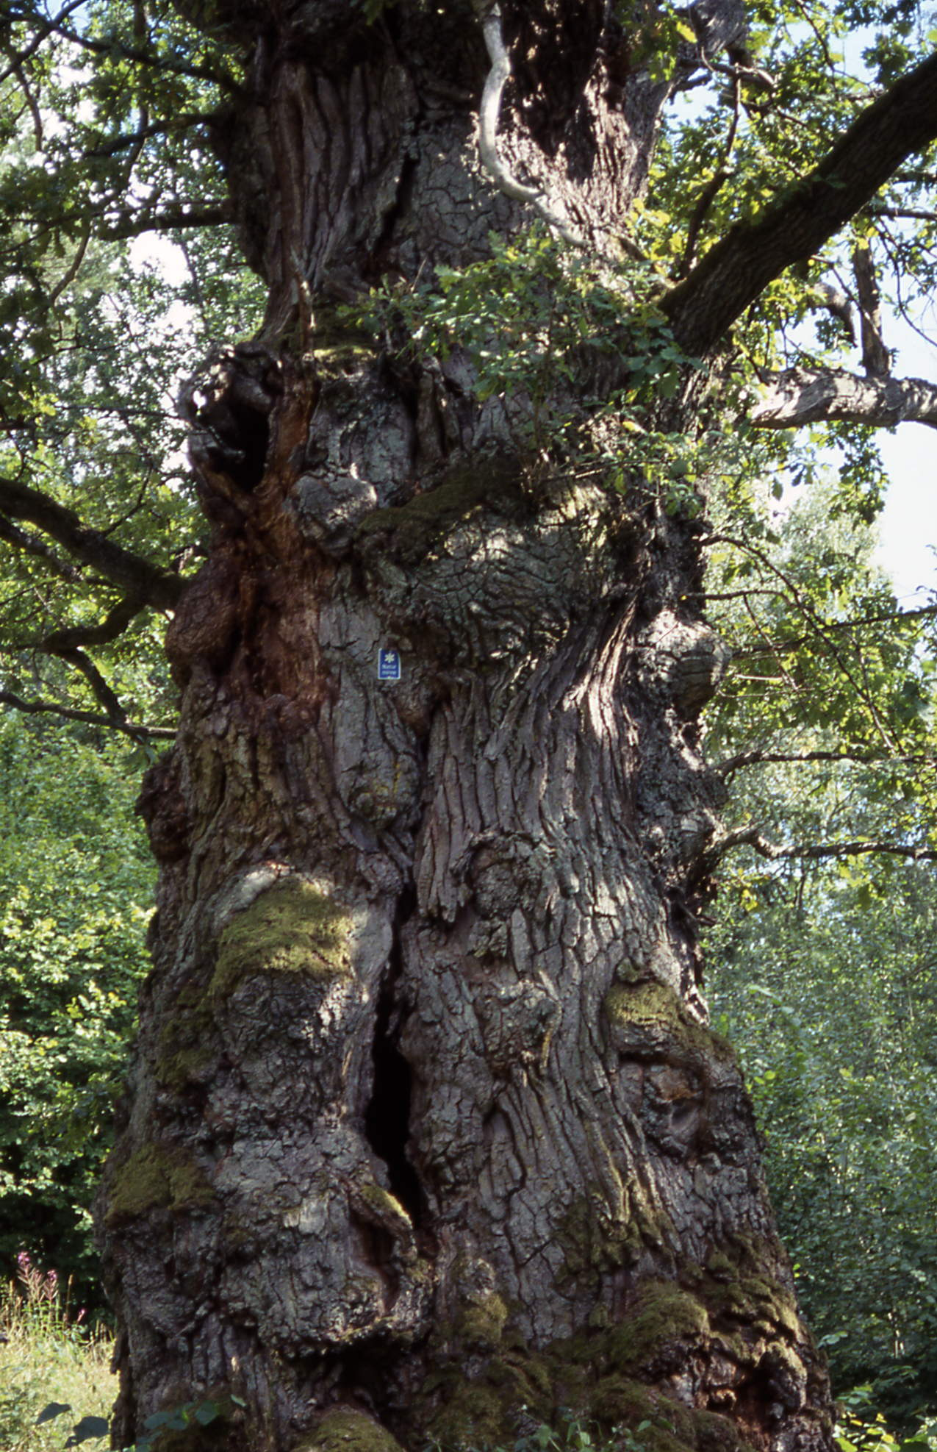
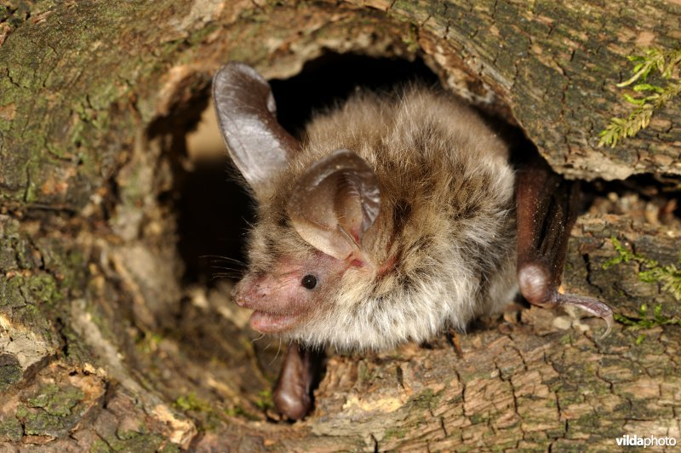
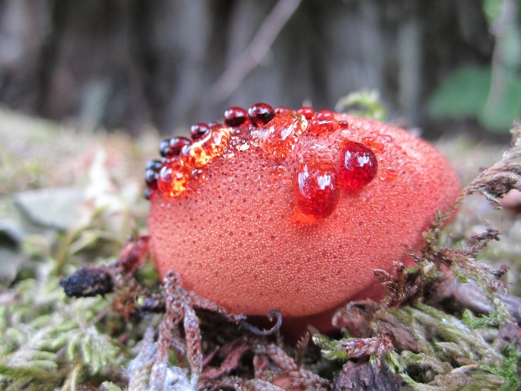
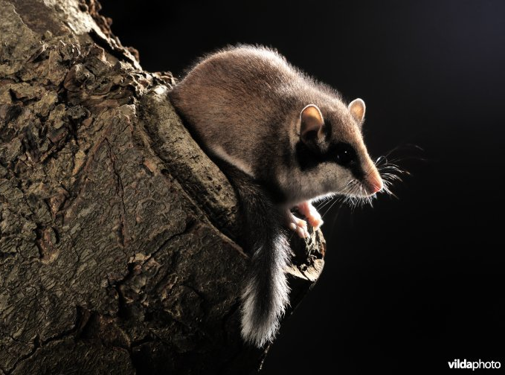
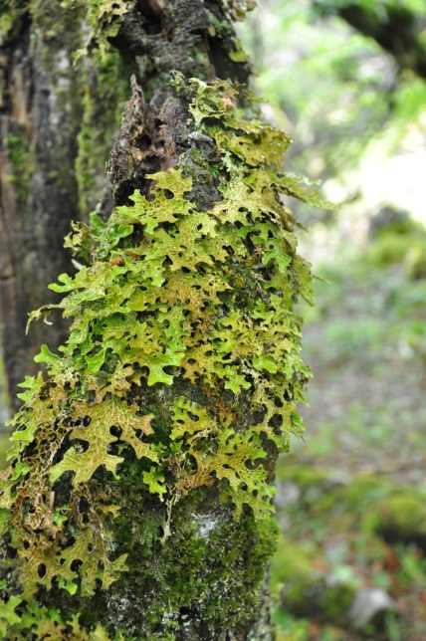
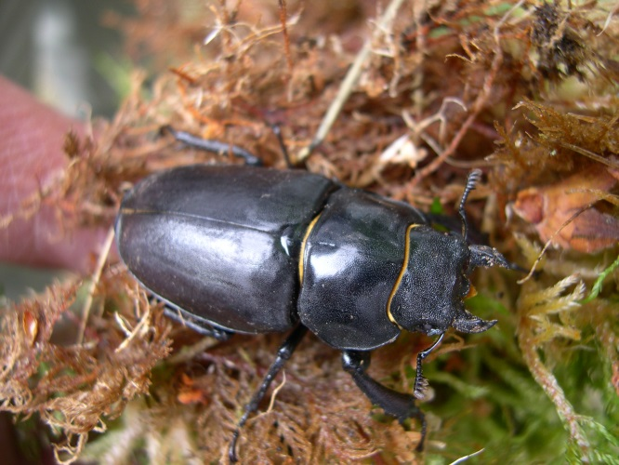
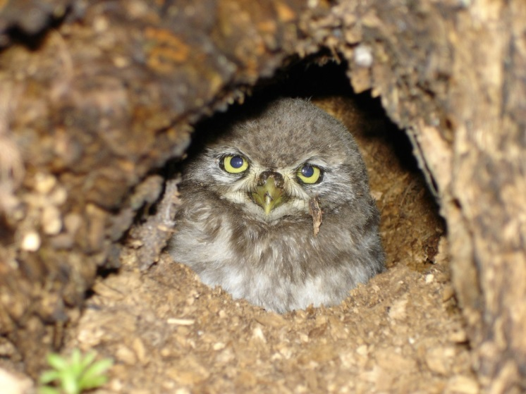
Foto: Vildaphoto, Myotis bechsteinii
Foto: Vikki Bengtsson,
Fistulina hepatica
Foto: Vildaphoto, Eliomys quercinus
Foto: Vikki Bengtsson,
Lucanus cervus
Foto: Leen Herrewyn, Athene noctua
Foto: Vikki Bengtsson,
Lobaria pulmonaria
Notes:
Levande hyreshus med en mycket stor biopdiversitet. Vissa arter är specialister medan andra arter är generalister.

Slide 25
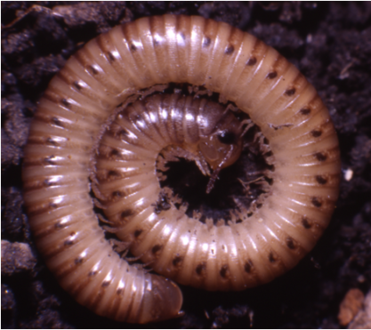
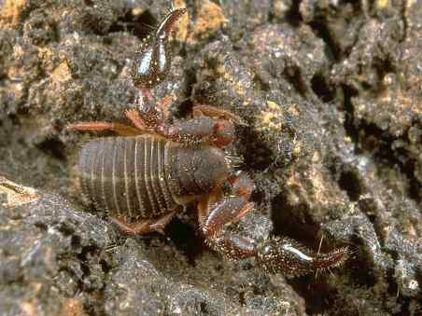
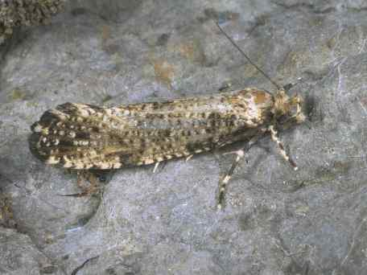
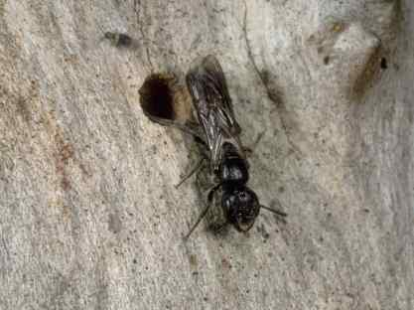
Ryggradslösa djur
Foto: Paul Richards,
Klubbkejsarfoting Cylindroiulus punctatus
Foto: Roger Key
Barkklokrypare Dendrochernes cyrneus
Foto: Roger Key
Rovstekel Pemphredon lugubris
Foto: Roger Key
Snedbandad svampmal, Morophaga choragella
Notes:
En lång rad olika taxonimiska grupper presenteras såsom:
Skalbaggar
Flugor
Steklar
Mal/fjärilar
Pseudoskorpioner
Spindlar
Tusenfotingar
Dessa representerar också en rad olika levnadssätt:
Rovdjur
Nedbrytare
Parasiter
Dessa är alla en del av näringskedjan:
Några återvinner näringsämnen
Vissa är viktiga pollinatörer
Information om avbildade arter (om någon skulle fråga):
Cylindroiulus puctatus – Klubbkejsarfoting, nedbrytare som lever av multnande ved. Generalist.
Pemphredon lugubris – En rovstekel – bygger bo i gnaghål av skalbaggar (trägnagare) – boet fylls med paralyserade bladlöss på vilka äggen läggs
Dendrochernes cyrneus – Barkklokrypare – rovdjur som lever under grov bark på gamla träd – kommer fram på natten och jagar på barkytan
Morophaga choragella – Snedbandad svampmal – mal vars larv lever på olika tickor

Slide 26
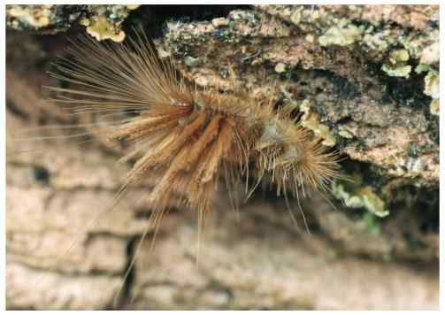
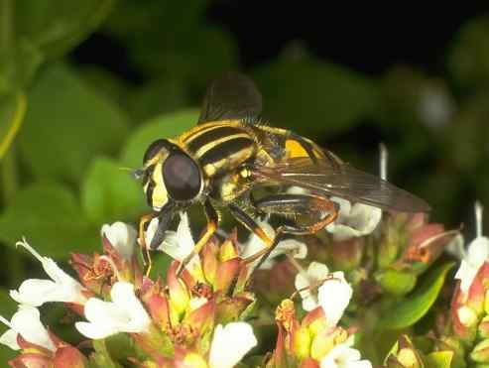
Ryggradslösa djur
VÄLDIGT många och varierade!
Annuell livscykel
Många specialister
Foto: Roger Key, Helophilus pendulus, pendelblomfluga
Foto: Henk-Jan de Jong, skalbaggslarv av Ctesias serra
Photo: Roger Key, Criorhina floccosa.
Larv och vuxen – olika behov
Många är ovanliga!
Notes:
Det finns VÄLDIGT många arter och en mycket stor variation bland ryggradslösa djur associerade med skyddsvärda träd och denna presentation kan bara ta upp en antal principer.
Ryggradslösa djur skiljer sig från många andra organismgrupper::
Många (dock inte alla) har en anuell (ettårig) livscykel vilket gör dem känsliga för plötsliga förändringar
Juvenila och vuxna djur kan ha olika behov (larverna av en art kanske finns inne i ett träd och lever av multnande ved; de vuxna djuren behöver kanske nektar från blommor innan de kan fortplanta sig)
Vissa arter har mycket speciella behov: larven av skalbaggen Ctesias serra (tillhörande familjen Dermestidae, ängrar) finns under tjock bark av riktigt gamla träd där den lever av fragment av andra ryggradslösa djur som spindlar (släktet Amaurobius, mörkerspindlar) har lämnat efter sig i sina nät efter avslutad måltid! Larvens långa hår används för att mota bort spindlar och kanske också parasitsteklar.
På den andra bilden syns pendelblomflugan Helophilus pendulus. Denna art lever endast delvis i dödvedsmiljöer och dess larv livnär sig bland annat på multnande organsikt material, blött sågspån och blöt multnande ved men också döda växtdelar i vatten etc.,

Slide 27
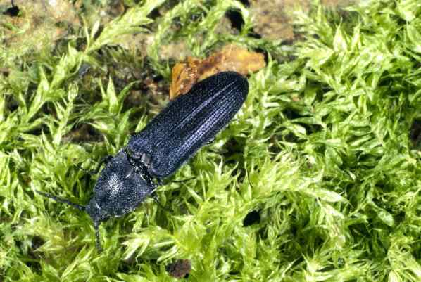
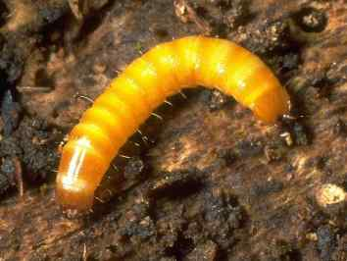
Ovanliga & hotade arter
11% av vedlevande skalbaggar i Europa är hotade (IUCN)
Ett av de mest hotade art-samhällena i Europa
Foto: Roger Key
Knäpparen Limoniscus violaceus adult and larv
Foto: Roger Key
Notes:
Här kan man lägga in material specifikt för Sverige om bilder och information finns tillgängligt.
På bilden knäpparen Limoniscus violaceus. Larven lever av ved från mycket gamla bokar och askar. Arten saknas i Sverige.

Slide 28
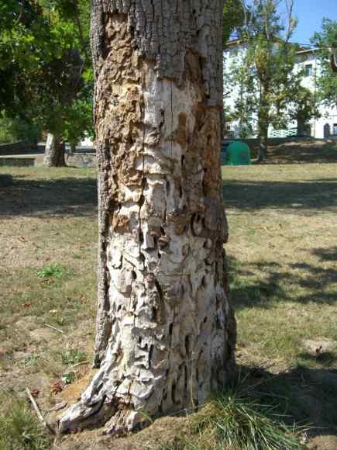
Naturvård - problem
Arter kan inte överleva hur länge som helst i ett enda träd
Stora populationer av gamla träd behövs
Nischvariation behövs
Trädpopulationen har kanske ett åldersglapp
Tänk på framtida generationer av skyddsvärda träd
Foto: Helen Read, Spanien
Notes:
Åldersglapp i trädpopulationer – oftast några gamla och inga unga eller många ungar, ett fåtal gamla och ingenting emellan.
Framtida generationer av lämpliga träd/efterträdare behövs

Slide 29
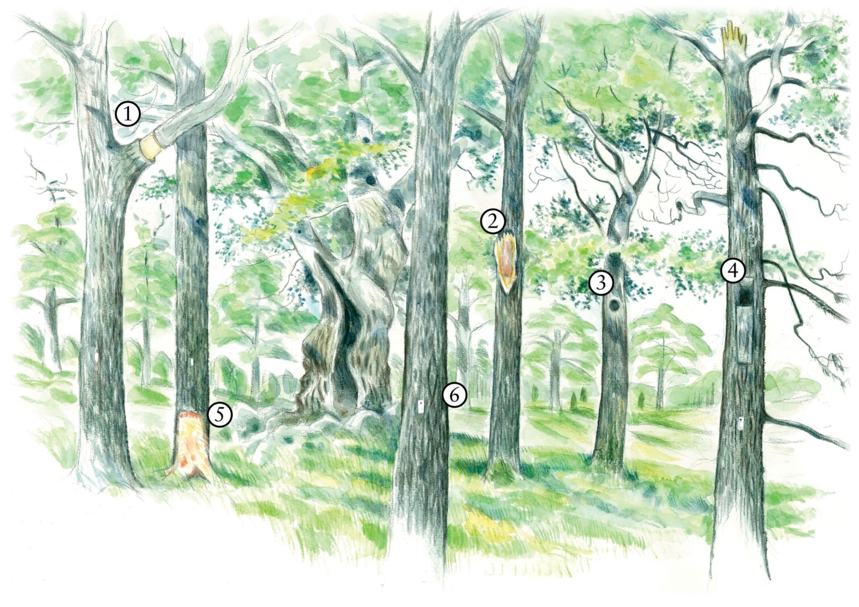
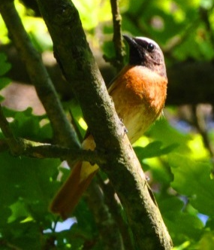
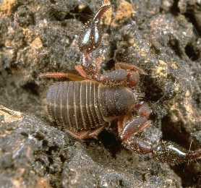
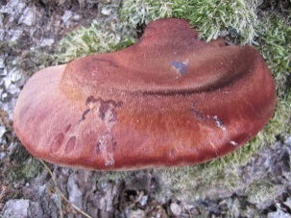
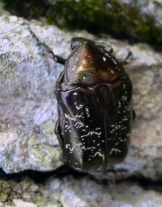
Skapa habitat!
Illustration: Per Axell
Photos: Vikki Bengtsson, Roger Key, Ola Bengtsson
Finns inte ‘framtida’ skyddsvärda träd som kan fylla åldersglappet kan det vara önskvärt att skapa några!
Notes:
Ett förekommande generationsglapp i trädpopulationen kan betyda att aktiv skötsel behövs för att tillhandahålla lämpliga habitat i yngre träd.
Här är några ideer om hur man kan fylla igen generationsglappet.
Bilden illustrerar några av de arter för vilka habitat möjligen kan skapas. Denna typ av arbete kan vara lämplig om det finns ett stort glapp mellan de äldsta träden och nästa generation. Det kan framför allt vara ett bra alternativ till att ta bort yngre träd, något som kanske blir nödvändigt för att släppa in mer ljus till de äldre träden.
Man tillhandahåller lämpliga habitat genom att tillhandahålla lämpliga träd om inga sådana finns naturligt.

Slide 30
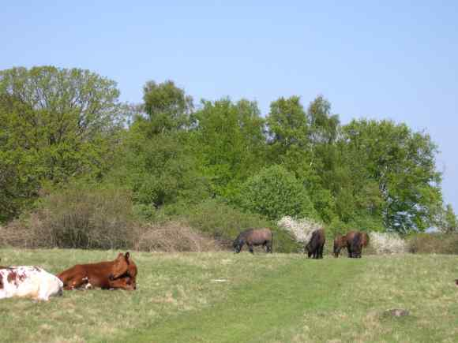
Det ideala scenariot
Gott om gamla träd nära varandra
Bra åldersstruktur I trädpopulationen
Blommande buskar och örter
Soliga, skyddade öppna platser
Död ved i alla former, storlekar och situationer!
Foto: Vikki Bengtsson, Sverige

Slide 31
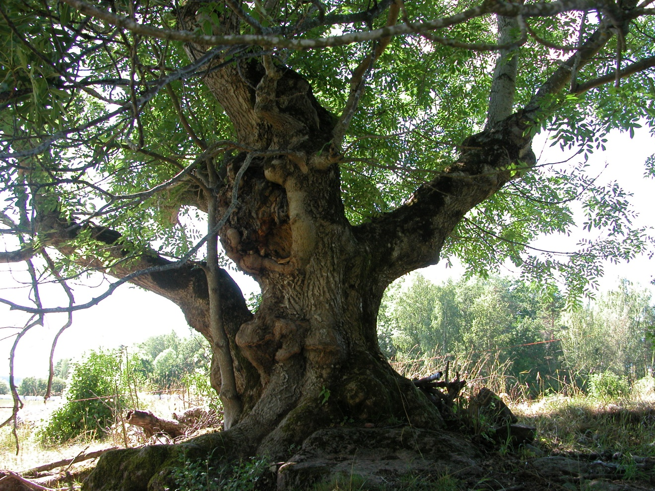
Kulturhistoriska värden kopplade till skyddsvärda träd
Foto: Helen Read
Notes:
Skyddsvärda träd har inte bara höga naturvärden…….

Slide 32
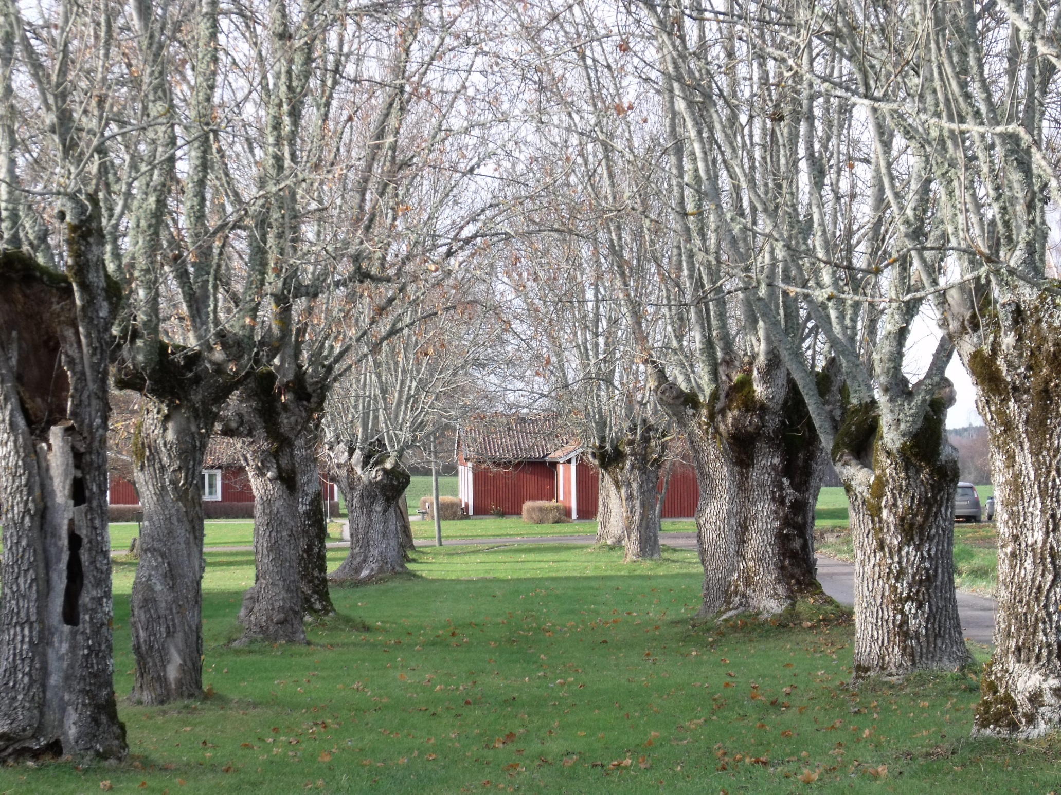
Alléer
Foto: Vikki Bengtsson, Sverige
Notes:
Alléer can vara mycket viktiga både i ett estetiskt, kulturhistoriskt och naturvårdsmässigt perspektiv. Detta kan leda till olika intressekonflikter.

Slide 33
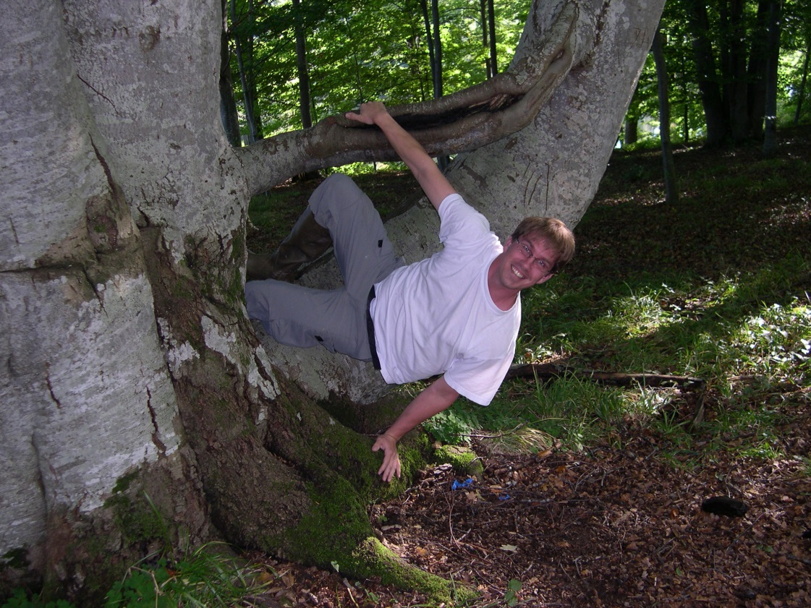
De skyddsvärda trädens kulturhistoriska betydelse
Historisk länk till personer eller händelser
Illustrerar tidigare markanvändning
Del av ett gestaltat landskap
Årsringar – historisk dokumentation av tidigare händelser
Resurs för utbildning/forskning
Foto: Vikki Bengtsson
Notes:
Ni kan säkert komma på mycket mer!
Man trodde förr i Sverige att man kunde bota en sjuk människa genom att dra honom/henne genom detta träd.

Slide 34
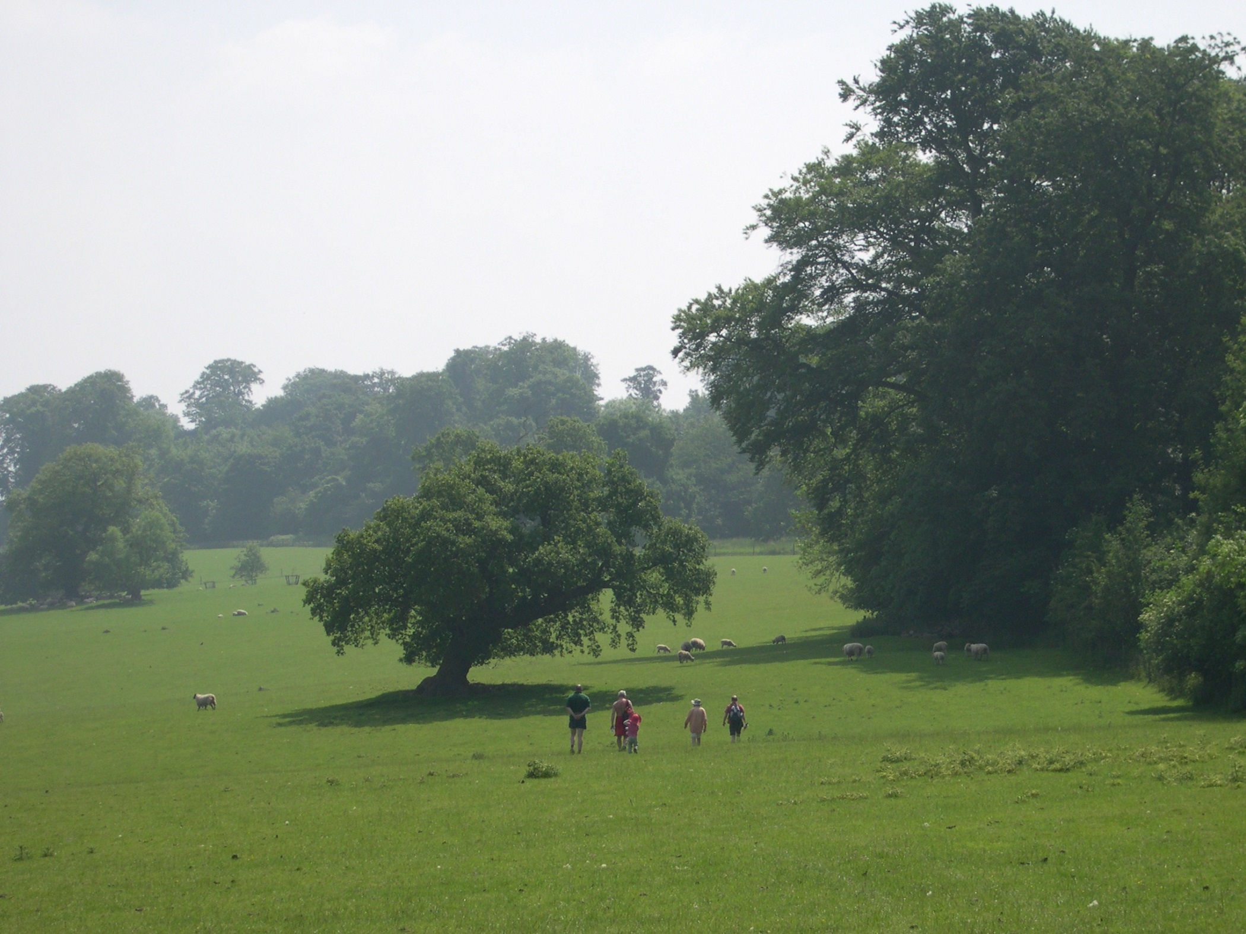
Parker
Foto: Vikki Bengtsson, England
Notes:
Anlagda och gestaltade landskap kan vara en mycket viktig miljö för skyddsvärda träd.

Slide 35
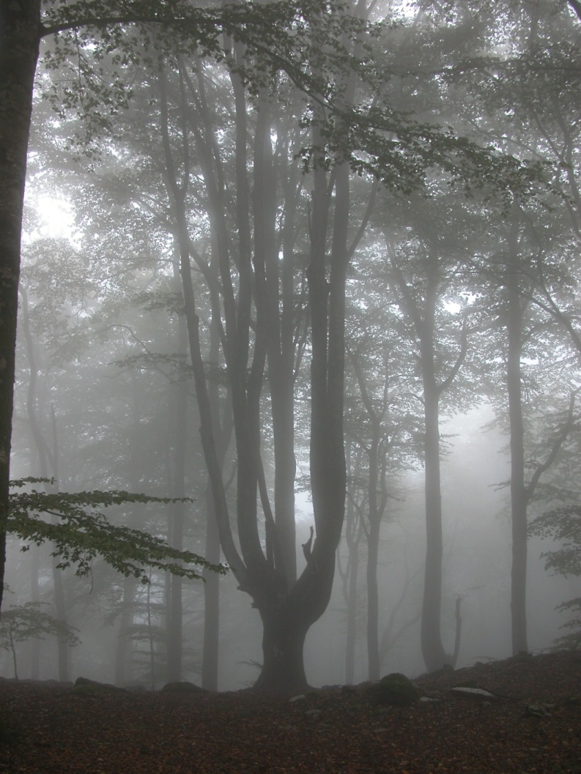
De skyddsvärda trädens estetiska betydelse
Inspirerar människor
Uppmuntrar kreativitet
Skapar en atmosfär av stabilitet
Införlivas i anlagda landskapsstrukturer för att ge en ålderdomlig atmosfär
Vissa tycker att de är fula – uppmuntra debatt!
Foto: Helen Read
Notes:
35

Slide 36

Övriga värden
Landskapliga värden
Ekosystemtjänster såsom skugga….
Viktig genpol (stor variation är ex. viktigt för motståndskraft mot sjukdomar, klimatförändring etc.)
Foto: Vikki Bengtsson, Epping Forest
Notes:
36

Slide 37

Exempel på definitioner
Ett mycket gammalt träd eller grövre än 1m i brösthöjdsdiameter eller ihåligt
Ett träd av intresse ur biologiskt, kulturhistoriskt eller estetiskt perspektiv på grund av sin storlek, ålder eller sitt tillstånd.
Foto: Vikki Bengtsson, Hallstad Ängar, Sverige
Notes:
Definition 1 är från Sverige där storlek och andra mått har använts för att definiera träd som är viktiga för naturvården. Denna definition har varit i bruk åtminstone sedan 2004.
Definition 2 från Storbritannien är mycket mer vag.

Slide 38

Sammanfattning
Diversa och artrika samhällen
Ovanliga och specialiserade
Svamp har en avgörande roll
Naturliga processer viktiga
Hållbara populationer avträd nödvändiga
Foto: Vikki Bengtsson, Rumänien
Notes:
Artrikedom ger robusta ekosystem, storlek ger robusta områden.

Slide 39
Övning 3: I fält
Skrivunderlägg
Pennor
Fältblanketter
Stövlar/regnkläder
Vatten

Slide 40

Fältblankett
Notes:
Efter geneömförd fältövning, glöm inte att ha en sammanfattande diskussion om förekomst och betydelse av död ved, både stående och liggande.
Dela ut faktabladet om död ved (troligen enklare inomhus efteråt).

Slide 41
Skötsel av skyddsvärda träd
Målsättningar:
Avgöra var och när skötselinsatser är relevanta för skyddsvärda träd och omgivande miljön
Ge enkla riktlinjer för relevant skötsel av gamla träd
Beskriva tre naturliga strategier för hur träd svarar på skador
Notes:
Målsättningarna för eftermiddagens pass.

Slide 42
Övning 4: Rötter
Sant/falskt session
Notes:
Beskriv övningen och skicka iväg deltagarna (en och en)
Glöm inte att ge korrekta svar i en kortfattad sammanfattning efter avslutad övning.

Slide 43

Träd behöver utrymme!
Foto: Vikki Bengtsson, Suffolk, England
Notes:
Denna och nästa bild avrundar rotsessionen.
Det här trädet är en ek, 1,5 m dbh, som behölls vid byggnation, och detta är ju jättebra! Förutom att husen står för nära så att grenarna skrapar mot husens sovrumsfönster och invånarna kan inte sova. Om man ska behålla träd är det viktigt att de får tillräckligt med utrymme så att konflikter kan undvikas. Annars finns risk för olämpliga beskärningsåtgärder eller att trädet fälls.

Slide 44

Rotskyddszon
Foto: Vikki Bengtsson, Suffolk, England
15 x stammens diameter eller 5 m utanför kronan om detta är längre!
Notes:
Avslutande bild rotsessionen:
Illustrerar rotskyddszonen

Slide 45

Var har gamla träd sitt ursprung?
Foto: Vikki Bengtsson, Windsor, England
Notes:
Start på nästa session:
Målsättningen för denna är att få deltagarna att tänka på de naturliga processer som gäller träd.
Träd har existerat under lång tid i ett evolutionärt perspektiv – de började utvecklas för sådär 350 miljoner år sedan. Lövfällande träd för 50-100 miljoner år sedan.
Människor för 2 miljoner år sedan.
Vi borde borde vara ödmjuka och lita mer på trädets inneboende förmåga till överlevnad! Tree time!

Slide 46



Växtätare eller naturkatastrofer?
Foton: Vikki Bengtsson, Luminita Holban; Sverige, Spanien, Rumänien
Notes:
Träd i en naturlig omgivning utsätts för:
Växtätare (sådana som äter skott, blad och vedartade delar) – observera att detta även inkluderar insekter, inte bara stora däggdjur.
Naturkatastrofer såsom stormskador, snöbrott, skador från is, översvämning, torka etc.
Bilderna visar en ko som äter blad från ett litet träd, får som äter på ek i Rumänien och ett större grenbrott som en följd av storm.

Slide 47
Övning 5:
Växtätare eller naturkatastrofer?
Vilka strategier har träd för att klara av att bli betade?
Vilka strategier har träd för föryngring?
Vilka strategier har träd för att klara av förlust av grövre grenar
Notes:
Dela upp gruppen i tre mindre grupper och be varje grupp att tackla en av frågorna.
(om en grupp blir klar tidigt kan de även tackla en andra fråga.).
Återkoppling i slutet av övningen med ett språkrör per grupp.
10 minuter avsätts för övningen.

Slide 48


Naturliga strategier
Foto:Vikki Bengtsson, Sverige
Foto: Vikki Bengtsson, England
Notes:
Denna och nästa bild avrundar avsnittet om naturliga satrategier:
Träd har olika metoder för att klara av olika saker såsom visas på bilden:
Rotskott från den ursprungliga strammens bas – gammal hamlad lind där huvudstammen har dött
Rotslående grenar gör det möjligt för trädet att växa vidare när huvudstammen har fallit omkull – avenbok – svårt att se var trädets början och slut är!

Slide 49


Naturliga processer
Foto:Tom Joye
Foto:Helen Read
Notes:
I takt med att trädstammen bryts ned kan trädet själv skicka ner rötter I den multnande veden och tillgodogöra sig näringsämnen som nyligen gjorts tillgängliga med hjälp av nedbrytande svampar.
Vissa träd har tornar, taggar eller taggiga blad som försvar mot växtätare.

Slide 50

Skötsel av träd
Vilka problem står våra åldriga träd inför?
När är skötsel befogad?
Vilken skötsel är befogad?
Hur avgör man vad som ska göras?
Foto:Brian Cleckner, Hampstead Heath, England
Notes:
Vi har nu en en god grund att stå på när det gäller insikt i de naturliga sätt ett träd svarar på och vi har också blivit påminda om att en stor del av trädet är utom synhåll, under jord.
Vi kan nu gå vidare och tänka på hur vi skulle kunna hjälpa träd i olika situationer.

Slide 51

Foto:Tom Joye
Övergripande mål: Inga förluster av skyddsvärda träd som kan undvikas
Notes:
Målsättningen med skötseln bör vara…..

Slide 52

Var finns de idag?
Foto:Vikki Bengtsson, allé Ekolsund, Sverige
Notes:
Skötselmöjligheter för skyddsvärda träd kan påverkas av var de fiunns. Kulturhistoriska aspekter behöver kanske vägas in.
Vissa skyddsvärdsa träd växer i skogsmark men merparten finns i kulturlandskapet såsom:
Alléer
Trädklädda hagmarker & lövängar
Kyrkogårdar
Parker
Privata trädgårdar
Gårdsmiljöer
Städer/byar
Gömda i skogslandskapet

Slide 53

Vilka problem står våra skyddsvärda träd inför?
Foto:Vikki Bengtsson, England
Konsekvenser av tidigare skötselinsatser
Notes:
Tidigare skötselinsatser kanske inte har varit negativa i sig men kan ändå få långtgående konsekvenser för trädet

Slide 54


Avverkning eller annan olämplig skötsel
Photo:Helen Read,
Tree failure
Foto:Vikki Bengtsson, Sverige
Foto:Szarpanyos Arpad, Rumänien
Notes:
Fler problem……. Bilderna talar för sig själv

Slide 55


Olämplig skötsel i urbana miljöer
Trädsjukdomar, klimatförändring & föroreningar
Foto:Tom Joye, Belgien
Foto:Vikki Bengtsson, ask med askskottssjuka, Sverige
Notes:
Olämplig skötsel i urbana miljöer
Trädsjukdomar såsom askskottssjuka, klimatförändring och förorening

Slide 56


Problem på områdesnivå
Åldersglapp ex. många gamla träd men inga unga
Beskuggning från omgivande träd
Foto:Vikki Bengtsson, Sverige
Foto:Vikki Bengtsson, England
Notes:
Problem på områdesnivå kan påverka skötseln och/eller betydelsen/värdet för grupper av skyddsvärda träd ex:
Åldersglapp – många gamla träd och få efterträdare. Detta är inte nödvändigtvis ett problem för det individuella trädet men kan vara det för områden med grupper av äldre träd. Vi vet också att detta är viktigt för områdets biodoversitet.
Beskuggning kan orsakas av plantering av träd eller upphört bete som resulterar i sekundärskog som beskuggar de äldre träden.

Slide 57

Gamla träd – vad är skillnaden?
Lägre vigör
Risk för gren/stambrott
Röta
Kronretirering
Känslig för förändring
Lägre konkurrenskraft
Men.. uppvisar kanske fler överlevnads-strategier
Foto:Vikki Bengtsson, gammal ek, Sverige
Notes:
Skyddsvärda och äldre träd är annorlunda jämfört med yngre träd eftersom…..
De funktionella delarna av äldre träd har oftast god vitalitet. En nyckelorsak till deras utsatthet är att äldre träd huvudsakligen befinner sig i en kronretireringsfas snarare än i en expansiv fas. Detta är inte nödvändigtvis detsamma som nedsatt vitalitet.

Slide 58

Behövs någon skötsel överhuvudtaget?
Foto:Brian Cleckner, Windsor
Naturliga processer kan vara tillräckligt?
Notes:
En gammal ek i en hävdad hagmark behöver antagligen inte någon skötsel. Kronan har retirerat och det finns inget som skuggar trädet.

Slide 59

Att tänka på: omgivande mark
Foto:Tom Joye, äkta kastanj i bokplantering, Belgien
Marken runt trädet – finns här ett skötselbehov?
Notes:
Den här äkta kastanjen står vid en väg genom skogen. Vägen används bland annat för att köra ett minitåg för turister och kastanjen omges av bokskog. Kastanjen har skadats i samband med underhållet av vägen och skuggas av bokarna.

Slide 60

Att tänka på: områdesrelaterade frågor
Foto:Vikki Bengtsson, Spanien
Skötselhistorik
Risk att träd går förlorade
Notes:
Vilken inverkan har områdets tidigare skötselhistorik?
Finns det även landskapliga skäl att ge träden en viss skötsel?
Kommer områdets naturvärden att påverkas negativt om träden (eller delar av dem) går förlorade?

Slide 61

Att tänka på: Trädrelaterade frågor
Foto:Vikki Bengtsson, Sverige
Trädslag, läge, väderförhållanden; Gensvar på tidigare skötselinsatser; Förekomst av ovanliga & hotade arter
Notes:
Det finns antagligen mycket mer att ta hänsyn till exempelvis:
Olika hotade eller ovanliga arters behov som förekommer på andra håll i området.

Slide 62

Planering av skötsel
Vad ska göras?
Vilka tekniker ska användas?
Långsiktig planering viktig
Foto:Vikki Bengtsson, beskuggade, hamlade hasslar, Sverige
Notes:
Om man bestämmer sig för att något behöver göras……då bör en skötselplan upprättas
I idealfallet görs planer både för de enskilda träden och för området som helhet
I idelafallet bör hela området och samtliga träd omfattas av planen
Skötselplanen för ett enskilt träd kan vara mycket enkel – exempelvis en rad i ett kalkylblad. Att gå igenom tankeprocessen vid framtagande av skötselplan kan trots detta var till mycket stor hjälp.

Slide 63


Film om frihuggning
Foto:Vikki Bengtsson, ringbarkning, Sverige
Foto:Helen Read
Notes:
Visa film om frihuggning. Om detta av någon anledning inte går att göra kan följande anteckningar användas:
Lösningen är inte riktigt så enkel att det bara är att röja bort allting kring det skyddsvärda trädet….
Undvik att exponera hela trädet för blåst och solljus alltför snabbt. Detta kan leda till att barken överhettas, något som dessutom kan förvärras av reducerad kylningsförmåga då trädets transpiration reduceras på grund av torkstress i bladverket. Vidare kan uttorkning av marken genom ökad avdunstning bidra till trädets generella torkstress. Trädet kommer också att bli mer exponerat för vind och blåst. Behåll en del träd på den sidan som vetter mot den förhärskande vindriktningen. Mjöldagg kan ytterligare förvärra problem med torka.
Röj i omgångar
Skydda rötterna
Vänta med beskärning
Planera för löpande skötsel, ex. bete
Var kreativ!
Röjning i kronorna

Slide 64


Film om skötsel av omgivande mark
Foto:Vikki Bengtsson, träd som skadats av får, England
Foto:Vikki Bengtsson, Hatfield Forest, England
Notes:
Visa film om skötsel av omgivande mark. Om detta inte går, använd följande anteckningar istället.
Problem:
För högt betestryck, rotskador orsakade av maskiner, exploatering, skogsmaskiner
Lösningar:
FLYTTA PROBLEMEN, utläggning av ris, mulch, lägre betestryck

Slide 65


Övning 6: Vad är ideal skötsel för dessa träd?
Foto:Vikki Bengtsson, Västra Götaland, Sverige
Foto:Vikki Bengtsson, Östergötland, Sverige
Notes:
Dela upp i små grupper, varje grupp har ett ark med foton på ett träd.
Grupperna diskuterar vad som borde göras.
Varje grupp ger feedback ang. vad man anser
Öppna en separat powerpoint presentation med ett urval av träd som har bedömts som lämpliga.
Använd de två träden på bilden som exempel på vad man bör tänka på:
Trädet till vänster är en lind och har fem hamlade stammar. Någon eller några av dessa har tidigare fallit ned på ladans tak. Trädet står också intill en mindre väg. Trädet behöver reduceras på något sätt.
Trädet till höger har stått invuxet i granskog i mer än 50 år. Första röjningen har genomförts men mer behövs. Trädet är dock i dålig kondition och det kanske redan är för sent. Överväg om insatsen är värd att göras.

Slide 66


Film om beskärningstekniker
Second cut
Third cut
Fourth cut
Foto:Vikki Bengtsson, Östergötland, Sverige
Foto:Vikki Bengtsson, Hatfield Forest, England
Notes:
Behöver man verkligen göra något?
Små reduktioner kan göra stor skillnad
Trädet måste ha förmåga att svara
Undvik: att ta bort mycket av det grövre gerenverket och det levande bladverket då detta kan påverka den långsiktiga överlevnaden negativt.
Det är bättre att restaureringsarbetet genomförs långsamt även med mostståndskraftiga trädslag såsom pil/viden eller tidigare hamlade träd.
Det är bättre att beskära trädet flera mindre steg istället för en större operation.
Bilden till höger visar ett träd där de potentiella snitten är markerade. Detta är en mycket grov vägledning och var de påföljande snitten placeras måste avgöras efter att trädets respons på första snittet bedömts. Det behöver också relateras till kronans form – dock inte nödvändigtvis så symmetriskt som på bilden.
Alla åtgärder behöver utvärderas innan ytterligare arbete genomförs för att säkerställa att trädet svarar positivt på åtgärderna.
Det är viktigt att kronans naturliga form bibehålls.

Slide 67

Kom ihåg att framtida trädgenerationer är av yttersta vikt för långsiktig hållbarhet
Foto:Chris Knapman, Skottland
Notes:
Vi avslutar avsnittet om skötsel med en påminnelse om nästa generation skyddsvärda träd…….
Bilden visar nyplanterade träd vilket är utmärkt men tyvärr har man här planterat många träd för nära det gamla trädet som man försöker ersätta. I idealfallet borde ersättningsträd planteras minst 35 meter från gamla träd så att de har tillräckligt med utrymme att själva bli åldriga träd i framtiden.
Kom ihåg:
Behåll så många av de existerande gamla träden som möjligt
Säkerställ framtida generationer genom naturlig föryngring eller plantering
Säkerställ att unga träd har tillräckligt med utrymme och ljus
Plantera inte för nära skyddsvärda träd – minst 35 meter från existerande gamla träd och från varandra

Slide 68

Foto: Vikki Bengtsson , Windsor, England
Frågor?
Notes:
Avslutande frågestund om sådan behövs.

Slide 69


Skydd för våra gamla träd
Foto: Peter Isotala
Vasaskeppet byggdes av ek 1628 och sjönk på sin jungfruresa!
Hyllas idag som ett nationalmonument - och det med rätta!
MEN
Levande gamla träd – äldre än skeppet – bör ha likvärdig uppskattning!
Foto: Vikki Bengtsson , Sverige
Notes:
De avslutande bilderna rundar av dagen med några kommentarer angående skydd av skyddsvärda träd
Vasaskeppet – byggt under kung Gustav II Adolfs regering 1628. Skeppet var felkonstruerat och sjönk på sin jungfruresa. Det lyftes upp från sjöbottnen i början av 1960-talet och ligger nu på ett museum där stora summor investeras för att bevara skeppet. Svavelsyra håller nu på att bryta ned träet.
Här finns även andra exempel från andra länder såsom skeppet the Mary Rose (UK) eller "Manastirea dintr-un lemn" i Rumänien (en myckt liten träkyrka som byggdes av trä från en enda stor ek på 1600-talet. En fåraherde fann en ikon i en hålighet i trädet och bestämde sig för att fälla det och bygga en kyrka av timmret.)

Slide 70

Lagstiftning & anslag
Se utdelat material
Foto: Brian Cleckner, UK
Notes:
Kommer att vara specifikt för respektive land.

Slide 71

Skyddsvärda träd - slutsatser
Biologisk mångfald
Åldrandeprocess och andra naturliga processer är mycket viktiga
Skyddsvärda träd behöver utrymme
Planera alla skötselinsatser noggrannt
Planera för framtiden
Skydda för framtiden
Foto: Helen Read, Spanien
Notes:
Vi rekapitulerar dagen:
Skyddsvärda träd har höga värden för den biologiska mångfalden
Åldrandeprocessen skapar karaktärer som ger träden höga biodiversitetsvärden
Men… vi måste försöka hålla träden vid liv så länge som möjligt för att de också fortsättningsvis ska tillhandahålla lämpliga miljlöer
Därför måste såväl trädet själv som marken runtomkring tas i beaktande
Planera alla skötselinsatser noggrannt och tänk på vilka konsekvenser insatserna får
Försök säkertälla något slags skydd för träden inför framtiden (om inte i laglig mening så genom lokala överenskommelser)
Viktigt att försöka säkerställa förekomst av skyddsvärda träd även i framtiden

Slide 72

Ytterligare information
Andra VETree filmer
  Riskhantering
  Skapa dödvedsmiljöer
  Skötsel av fruktträd
  Föreläsningar av David Lonsdale
  Skötsel av regelbundet hamlade träd
Notes:
Bok/böcker och filmer kommer att vara tillgängliga på svenska, åtminstone i digitalt format.

Slide 73


www.vetree.eu
www.ancient-tree-forum.org.uk
Gilla oss på Facebook och följ oss på Twitter

Slide 74

Vänligen fyll i kursutvärderingen!
Foto: Vikki Bengtsson , Oianleku, Spanien
Notes:
Dela ut kursintyg medan deltagarna fyller i kursutvärderingen.

